Slide 1


Slide 2
 | SST-ACS Sistemas Solares Térmicos para Agua Caliente Sanitaria.
 | Unidad I Conceptos básicos de Energía Solar, Calor y Fluidos.
Relator:
Ivaluk Armstrong Burr.
Contenidos:
Conceptos generales de energía solar.
Posición Sol-Tierra y captación de energía solar.
Conceptos básicos de calor y fluidos.

Slide 3
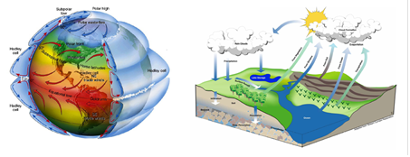
1. El sol
Es nuestra principal fuente de energía y fuente de toda la vida en nuestro planeta. Es la base para el desarrollo de la vida vegetal y es motor de distintos procesos:

Slide 4
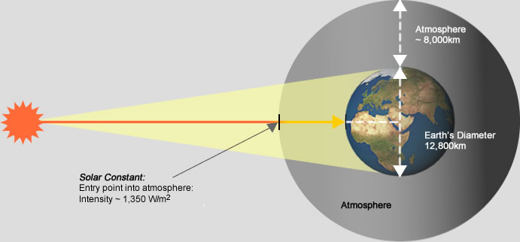
1.1. Constante solar
Constante solar = 1366 [Watt/m2] ±3% .
Energía Solar útil = 1000 [Watt/m2] (en promedio)

Slide 5
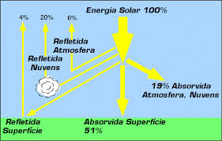
1.1.1 Descomposición de la radiación solar.

Slide 6
1.2. Movimiento terrestre
ROTACIÓN:
La tierra gira sobre su propio eje.
Origina el día y la noche.
Duración: 24 horas
TRASLACIÓN:
La tierra gira alrededor del sol.
Origina las estaciones del año.
Duración: 1 año

Slide 7
1.2. Movimiento terrestre
Estos movimientos se traducen en
Diferentes recorridos del Sol en el día.
Los puntos del horizonte por donde sale y se pone el Sol varían en el transcurso del año.

Slide 8
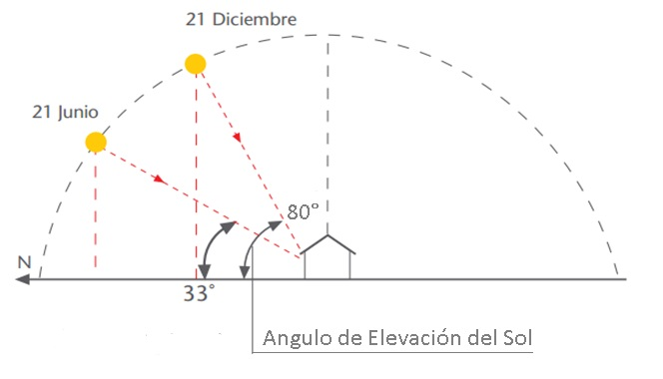
1.3. Elevación solar.
La elevación solar es el ángulo formado por el sol respecto del plano horizontal. Cambia a lo largo del día y tiene su altura máxima al medio día. Esta altura máxima varía a lo largo del año entre el solsticio de invierno y el solsticio de verano.
DETERMINA INCLINACIÓN
DE LOS COLECTORES

Slide 9
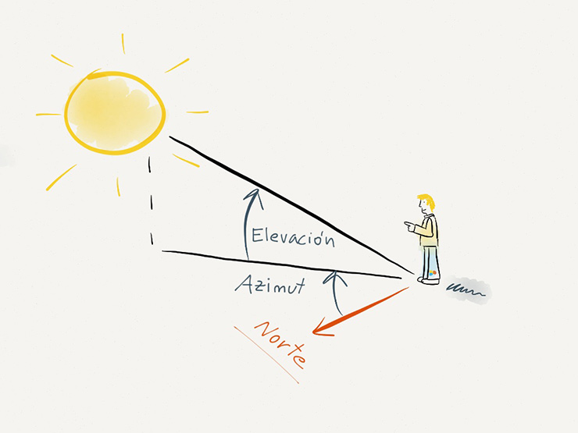
1.4. Azimut
El azimut solar es el ángulo que forma la proyección vertical del sol sobre el horizonte respecto del punto cardinal NORTE. En el hemisferio sur toma el valor 0° cuando el sol esta exactamente en el norte geográfico, y va cambiando a lo largo del día.
DETERMINA ORIENTACIÓN
DE LOS COLECTORES

Slide 10
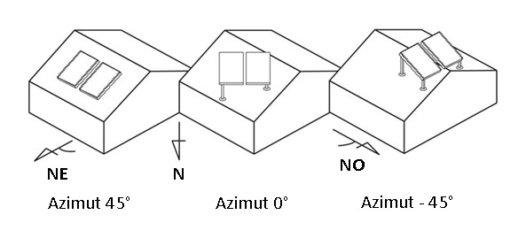
1.4. Azimut
Un azimut de ±45° se considera aceptable en SST-ACS unifamiliares, para favorecer la integración arquitectónica de la instalación.

Slide 11
1.5. ¿Cómo posicionar los colectores?
Ubicación geográfica. (Latitud)
Condiciones del terreno.
Seguimiento solar (¿conviene?)
Aplicación. Residencial, comercial, vacaciones, etc.

Slide 12
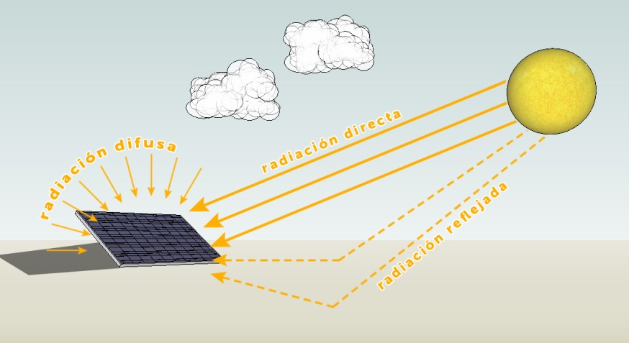
2. Radiación solar
GHI: Radiación Global Horizontal
GHI = R.directa + R.difusa + R.reflejada

Slide 13
3. Condiciones climáticas
CIELO DESPEJADO:
Alta Radiación Directa
Baja Radiación Difusa
CIELO NUBLADO:
Baja Radiación Directa
Alta Radiación Difusa

Slide 14
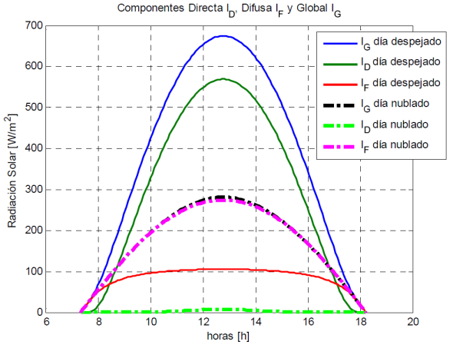
3. Condiciones climáticas

Slide 15
CONCEPTOS BASICOS DE CALOR Y FLUIDOS

Slide 16
4.Energía y potencia
ENERGÍA:
Es la capacidad de los cuerpos para realizar transformaciones en ellos mismos o en otros cuerpos. (estado, posición, temperatura, forma, etc.)
FORMAS DE ENERGIA
MECANICA
ELECTRICA
NUCLEAR
TERMICA
QUIMICA
RADIANTE
POTENCIA:
Es la cantidad de energía empleada en una unidad de tiempo. Indica que tan rápido se emplea o recibe la energía.

Slide 17
4.Energía y potencia.
 | Energía | Potencia
Solar (Radiante) | Radiación solar [W·h/m²] [J/m²] | Irradiancia [W/m²]
Térmica | Calor [J] Joules | Potencia térmica. Watt [W] Watt térmico [Wt]

Slide 18
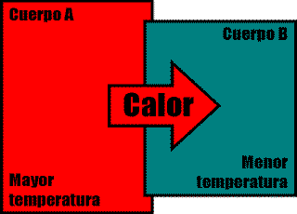
5. Calor y temperatura

Slide 19
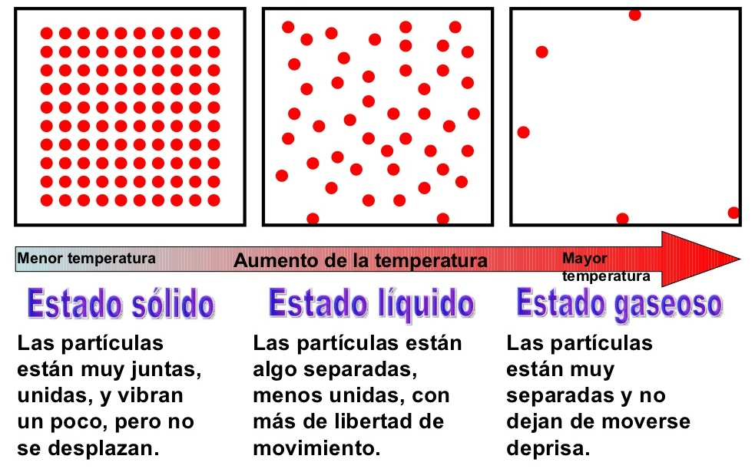
5. Calor y temperatura

Slide 20
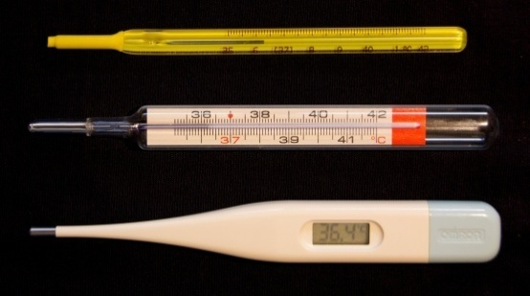
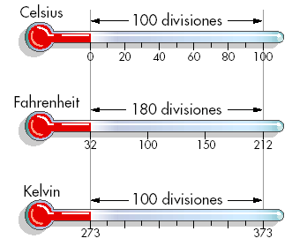
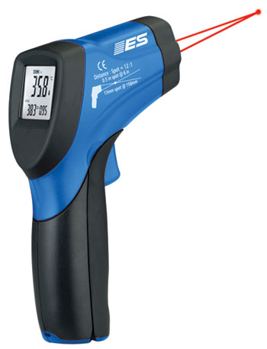
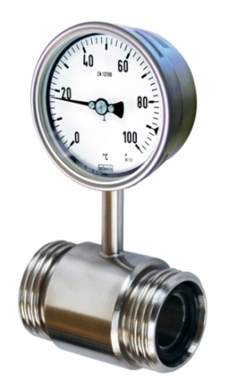
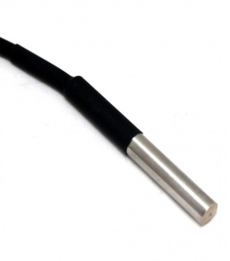
5. Calor y temperatura

Slide 21
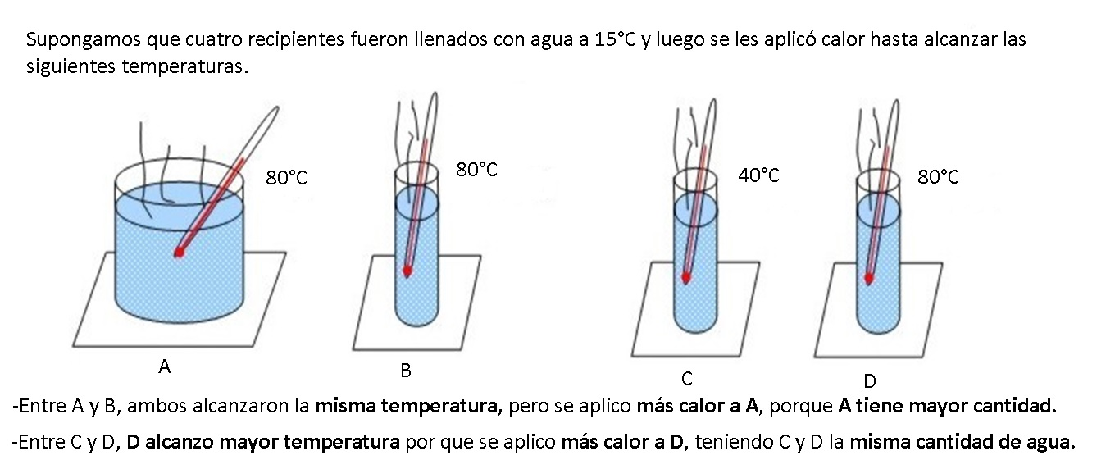
5. Calor y temperatura
Relación entre CALOR y TEMPERATURA.

Slide 22
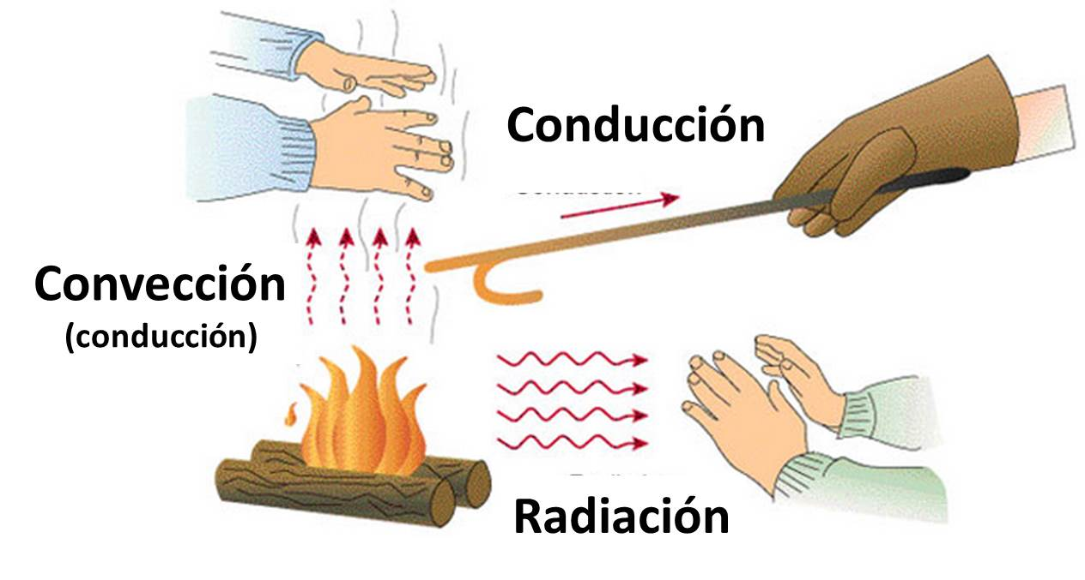
6. Transferencia de calor.

Slide 23
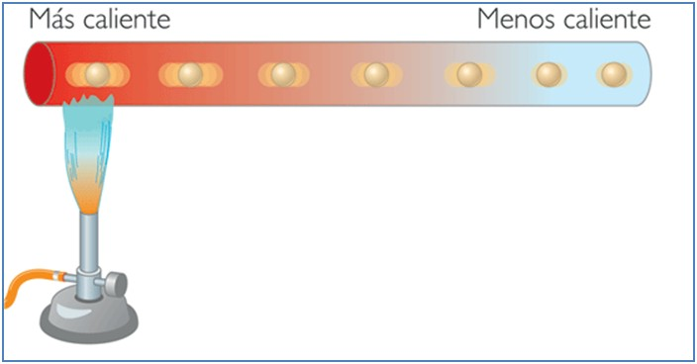
6.1 Conducción del calor.

Slide 24
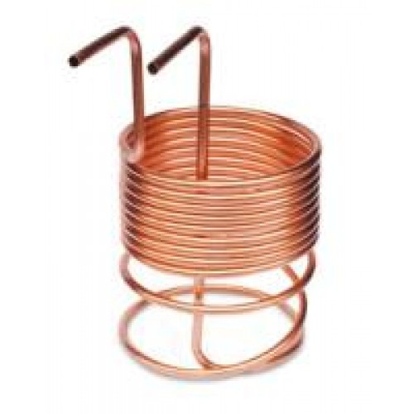
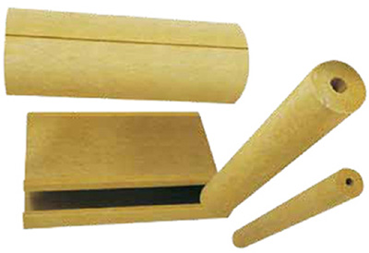
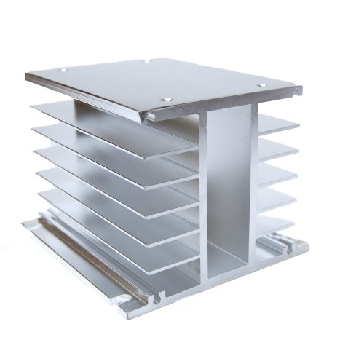

6.1 Conducción de calor.
CONDUCTORES TÉRMICOS
AISLANTES TÉRMICOS
CONDUCTIVIDAD ALTA
CONDUCTIVIDAD BAJA

Slide 25
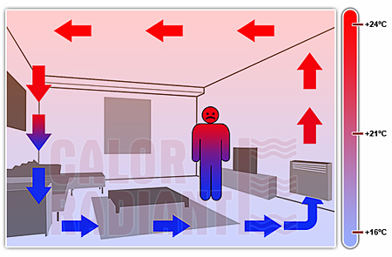
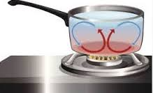
6.2 Convección del calor.

Slide 26
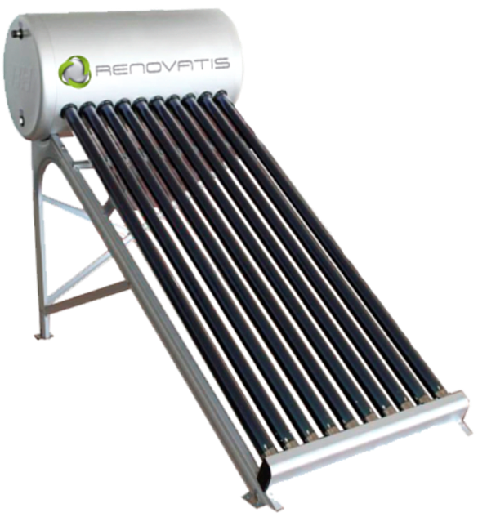
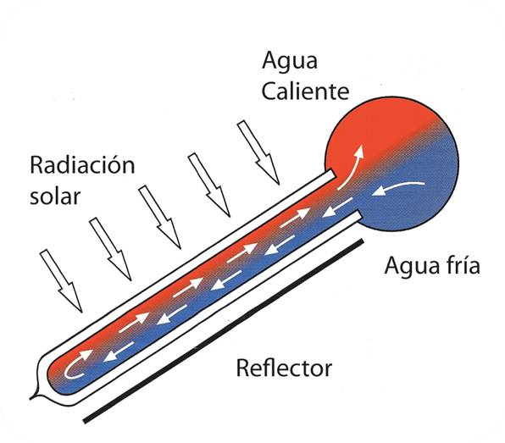
6.2 Convección del calor.

Slide 27
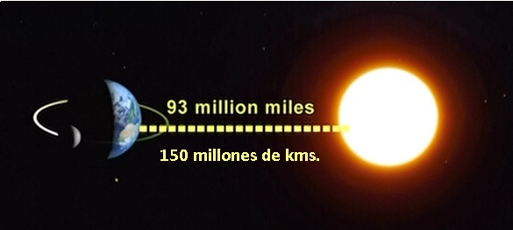
6.3 Radiación térmica.
Puede transportarse de un cuerpo a otro por el vacío y a través de la materia transparente.

Slide 28
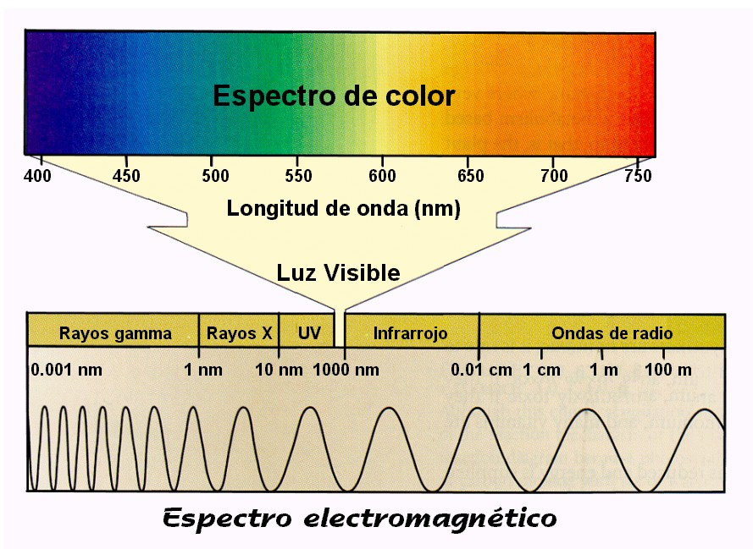
6.3 Radiación térmica.

Slide 29
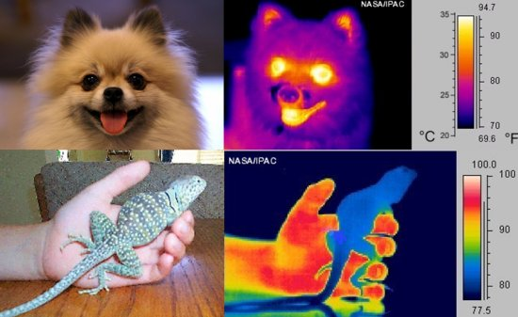
6.3 Radiación térmica.
Radiación infrarroja.

Slide 30

7. Calor específico.
Cantidad de calor[J] que se necesita aplicar a un material para que una unidad su masa[Kg] aumente en una unidad de temperatura[°C].
Calor específico del agua
Por ejemplo la cantidad de calorías (cal) necesarias para que un kilogramo (Kg) de agua aumente su temperatura en un grado Celsius (°C) es 1000 cal o 1 Kcal, equivalente a 4,184 [KJ/Kg].

Slide 31
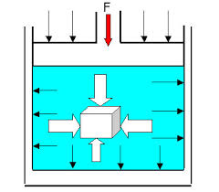
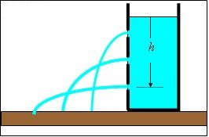
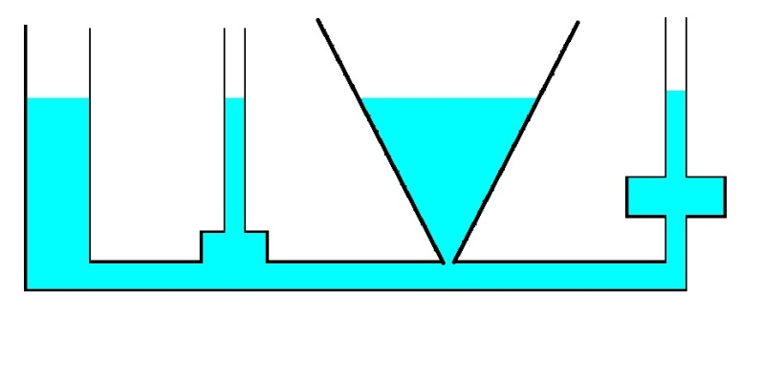
8.1. Hidráulica. (Presión)
PRESIÓN HIDROSTATICA
P = F / A
P = ρ·g·h
Se mide en:
- Pascales [Pa] en el S.I. (ciencia)
- Psi , Bar o Kg/cm2 (industria) “manometros”
- m.c.a. = Metros columna de agua (hidráulica)

Slide 32
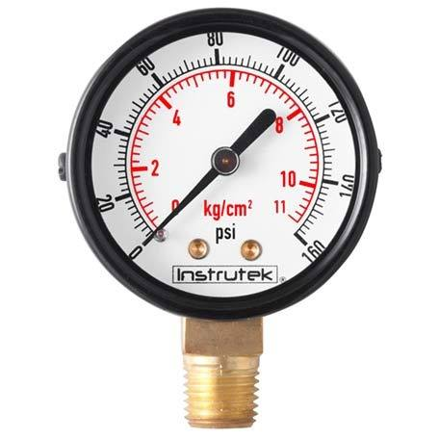
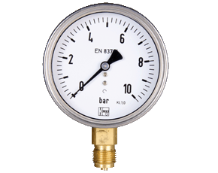
8.1. Hidráulica. (Presión)
MEDICIÓN DE LA PRESIÓN

Slide 33
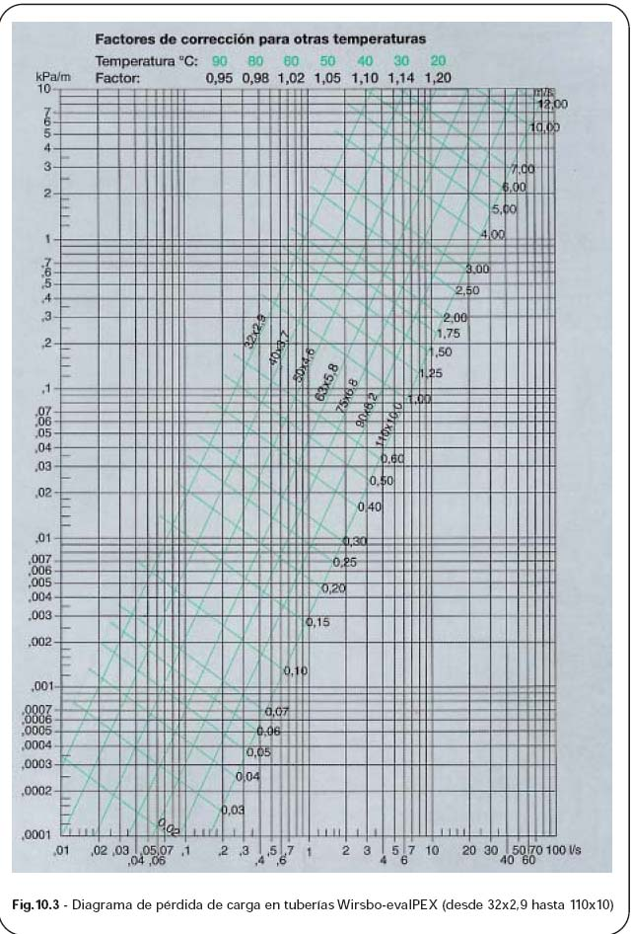
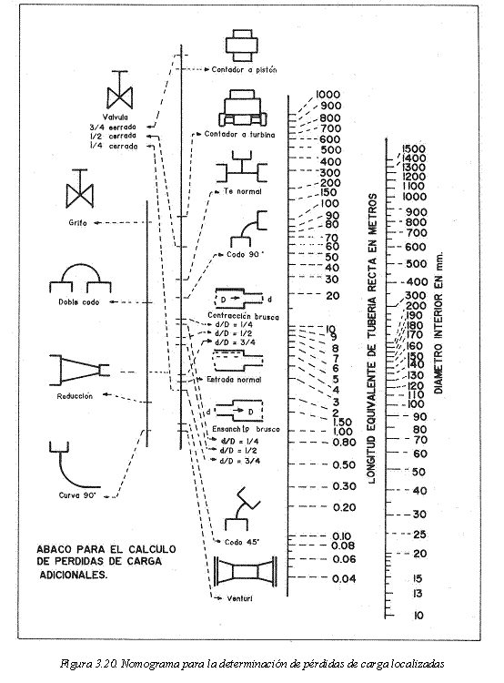
8.1. Hidráulica. (Presión)
PERDIDAS DE CARGA

Slide 34
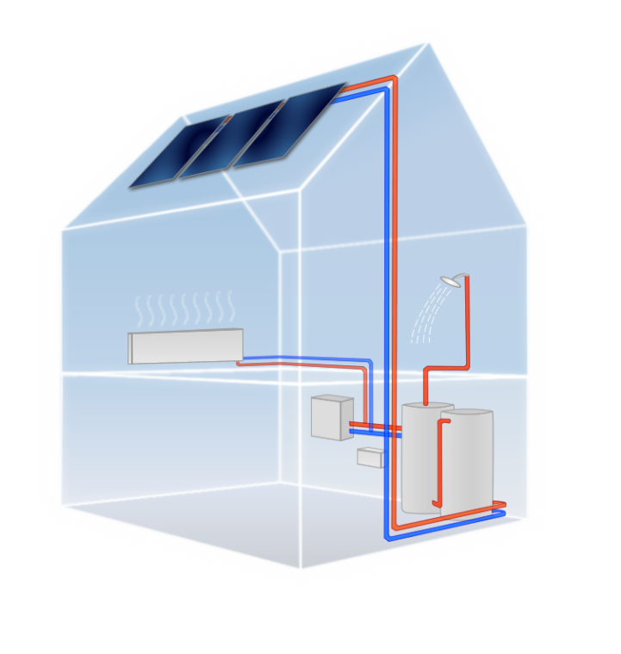
8.1. Hidráulica. (Presión)
PERDIDAS DE CARGA

Slide 35
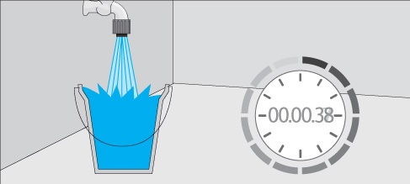
8.2. Hidráulica. (Caudal)

Slide 36
8.2. Hidráulica. (Caudal)
El balde de 20 litros se lleno en 1 minuto con 12 segundos. (72 segundos)
El caudal en Litros por segundo es igual a 20 dividido en 72.
Caudal = 20 lts /72 seg. = 0.277 litros por segundo = 0,277 [lts/seg]
1 minuto = 60 segundos
Caudal = 0,277 x 60 = 16,6 Litros por minuto = 16,6 [lpm]

Slide 37
8.2 Hidráulica. (Caudal)
¿ ESTA BIEN EL CAUDAL DE MI DUCHA?

Slide 38
8.2 Hidráulica. (Caudal)
Tipo de ducha | Ducha Alto caudal (Antigua) | Ducha bajo caudal (actual) | Ducha Ultra Bajo caudal
Caudal | 25 lpm | 10 lpm | 5 lpm

Slide 39
8.2 Hidráulica. (Caudal)
Si tenemos 150 litros de agua acumulada a 60°C y agua de la Red a 15°C.
Estos caudales combinados en partes iguales nos permitirían disponer de:
300 litros de agua caliente a 37,5°C.

Slide 40
8.2 Hidráulica. (Caudal)
¿Cuanto tiempo de ducha se tiene?
Tipo de ducha | Ducha Alto caudal (Antigua) | Ducha bajo caudal (actual) | Ducha Ultra Bajo caudal | MI DUCHA
Caudal | 25 lpm | 10 lpm | 5 lpm | 16,6 lpm
Minutos de ducha | 12 minutos | 30 minutos | 60 minutos (1 hora) | 18 minutos

Slide 41
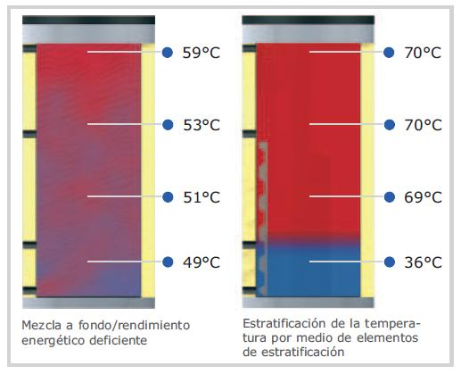
9. Estratificación del agua.

Slide 42
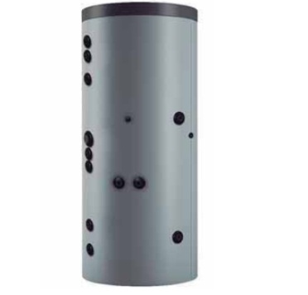
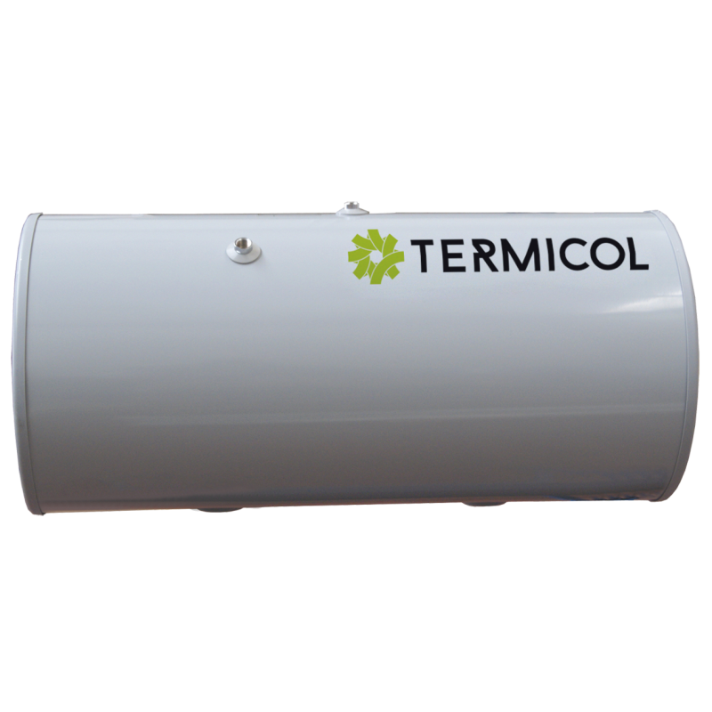
9. Estratificación del agua.

